Slide 1
Finanční gramotnost
podzim 2019

Slide 2
Finanční gramotnost a vzdělávání

Slide 3
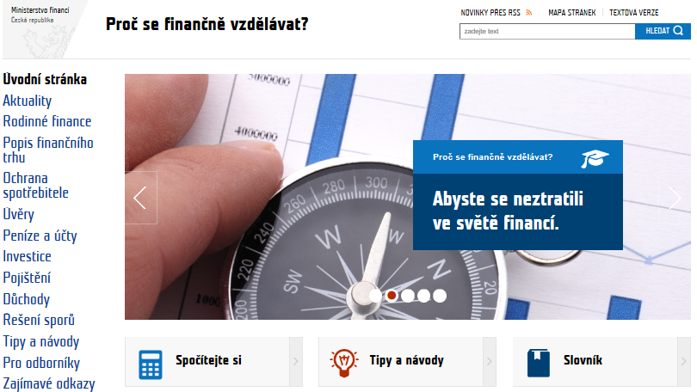
Finanční gramotnost
Proč se finančně vzdělávat?
www.psfv.cz

Slide 4
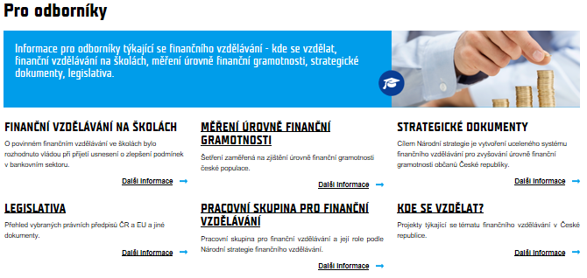
Finanční gramotnost

Slide 5
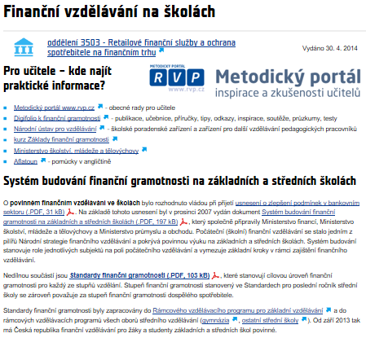

Slide 6
Dokumenty
Finanční gramotnost
Pro doplnění přehledu dané problematiky jsou vybrané dokumenty k nalezení v učebních materiálů v Isu:
PSFV_Narodni-strategie-financniho-vzdelavani
PSFV_Standard_Financni-gramotnosti
PSFV_Strategie-financniho-vzdelavani
PSFV_System-budovani-financni-gramotnosti-na-zakladnich-a-strednich-skolach

Slide 7
Děkuji za pozornost!
Příjemný zbytek dne!

